Slide 1
Métodos Numéricos para Engenharia
Módulo 9 - ALGEBRA LINEAR – Gauss Jacobi Gauss Seidel
Versão python
Professor Luciano neves da fonseca

Slide 2
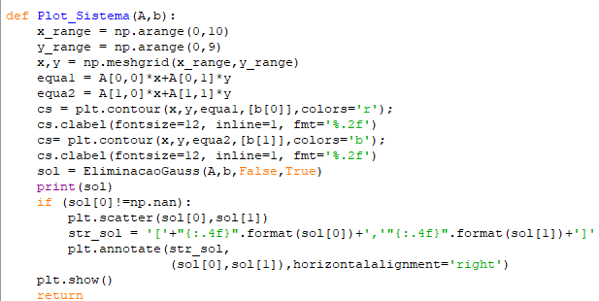
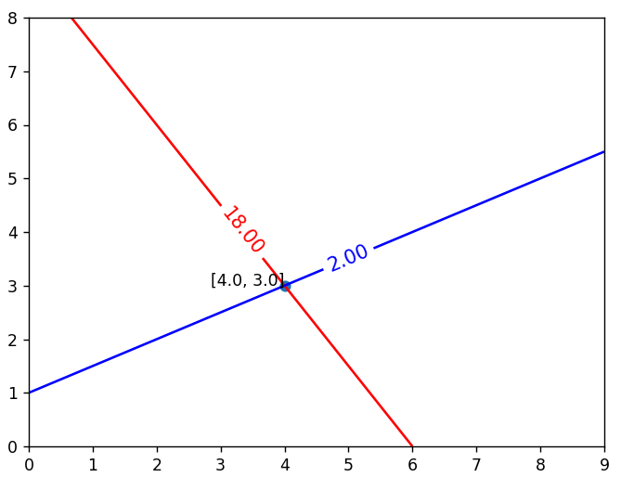
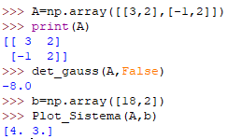


Problema $Ax=b$Bem-Condicionado
Um problema $Ax=b$ é considerado Bem-Condicionado quando apresenta uma Solução única
$$A=\left[\begin{aligned}\begin{matrix}3 & 2\end{matrix} \\ \begin{matrix}−1 & 2\end{matrix} \end{aligned}\right]$$
$$b=\left[\begin{aligned}18 \\ 2\end{aligned}\right]$$
Condições Necessárias para uma solução única.
O número de equações deve ser igual ao número de incógnitas, isto é, o número de linhas deve ser igual ao número de colunas da matriz A.
Todas as equações devem ser linearmente independentes. Nenhuma linha pode ser uma combinação linear de outras linhas.
O Determinante da Matriz Característica (A) não pode ser nulo.
Um determinante característico (determinante da matriz a) muito pequeno pode causar erros de arredondamento e instabilidade na solução.

Slide 3
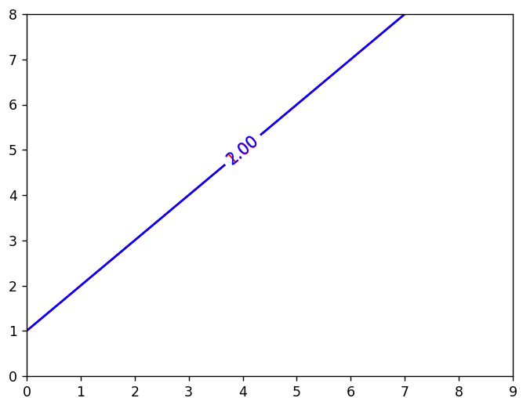
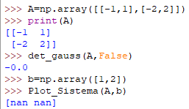
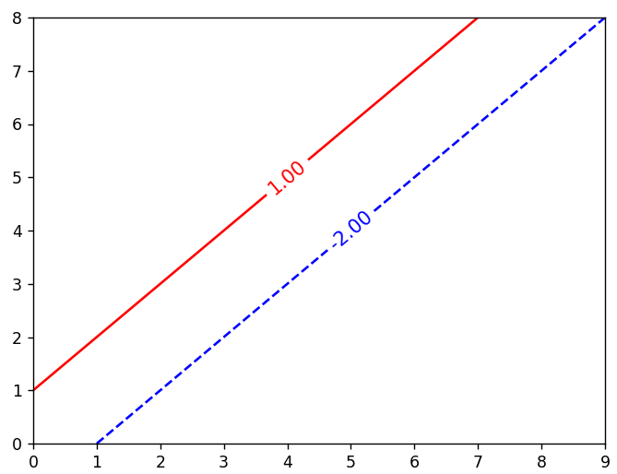
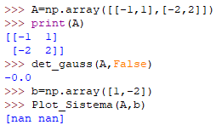




Um problema $Ax=b$ é considerado Mal-Condicionado quando apresenta infinitas soluções ou quando não apresenta soluções.
1) Determinante Nulo – Equações idênticas
infinitas soluções
$A=\left[\begin{aligned}\begin{matrix}−1 & 1\end{matrix} \\ \begin{matrix}−2 & 2\end{matrix} \end{aligned}\right]$
$b=\left[\begin{aligned}1 \\ 2\end{aligned}\right]$
2) Determinante Nulo – Equações Paralelas
não há solução
$A=\left[\begin{aligned}\begin{matrix}−1 & 1\end{matrix} \\ \begin{matrix}−2 & 2\end{matrix} \end{aligned}\right]$
$$b=\left[\begin{aligned}1 \\ −2\end{aligned}\right]$$

Slide 4
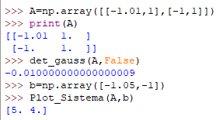
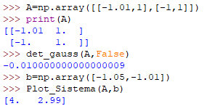
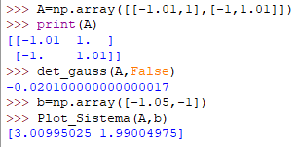
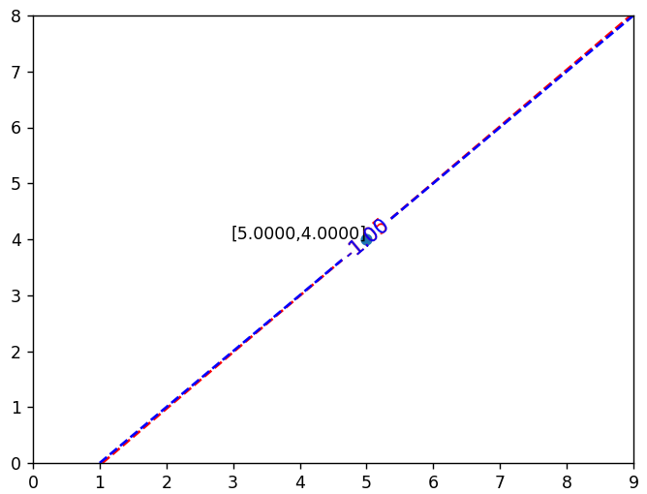
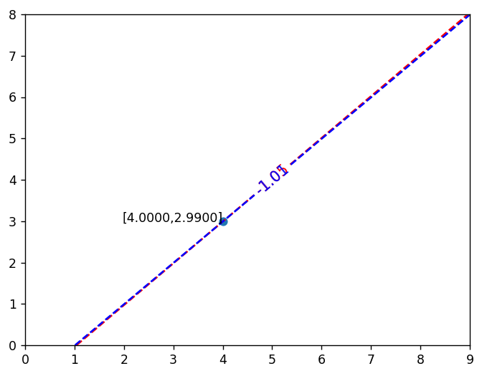
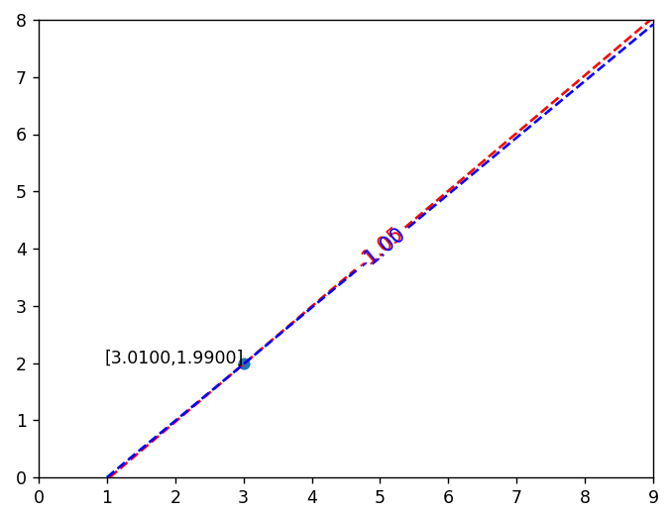






3) Determinante de A muito pequeno
Equações com inclinações muito próximas, causando erros de arredondamento.
Solução única mal definida
Notar que pequenas mudanças nos coeficientes de [A] ou [b] alteram significativamente o resultado final x
$$A=\left[\begin{aligned}\begin{matrix}−1.01 & 1\end{matrix} \\ \begin{matrix} −1 & 1\end{matrix} \end{aligned}\right]$$
$$b=\left[\begin{aligned}−1.05 \\ −1\end{aligned}\right]$$
$$A=\left[\begin{aligned}\begin{matrix}−1.01 & 1\end{matrix} \\ \begin{matrix} −1 & 1\end{matrix} \end{aligned}\right]$$
$$b=\left[\begin{aligned}−1.05 \\ −1.01\end{aligned}\right]$$
$$A=\left[\begin{aligned}\begin{matrix}−1.01 & 1\end{matrix} \\ \begin{matrix} −1 & 1.01\end{matrix} \end{aligned}\right]$$
$$b=\left[\begin{aligned}−1.05 \\ −1\end{aligned}\right]$$

Slide 5
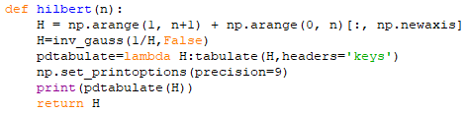
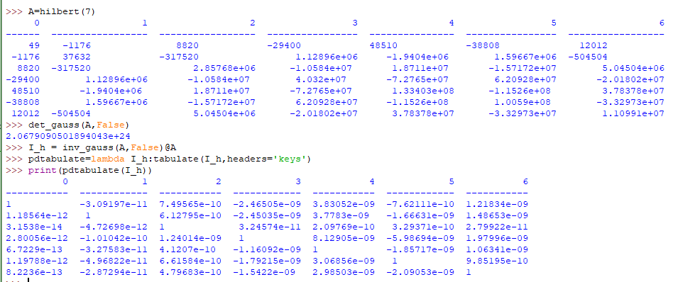
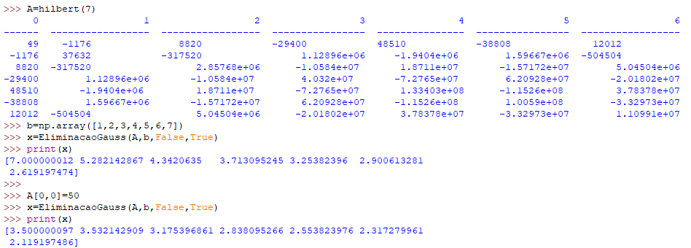

4) Det(A) muito grande $A^{−1}A$ muito diferente da Matriz identidade $I$
Detectamos que a Matriz Característica A está mal condicionada, por o seu determinante ser muito grande ($2.068 {10}^{24})$ e por $A^{−1}A ≠I$ (quadro acima)
No quadro da direita, vemos que na resolução do sistema, a mudança de um único elemento $A(0,0)$ de 49 para 50, alterou de maneira significativa a solução.

Slide 6




Métodos Iterativos
Gauss Jacobi
Neste método, consideramos que cada uma das linhas do nosso sistema de equações Ax=b é, na verdade, uma equação para a qual queremos encontrar a raiz.
Para o cálculo das raízes usamos exatamente o método do Ponto Fixo, aplicado a cada uma das linhas.
Como o método é iterativo, começamos com uma vetor solução inicial $x^{0}$ qualquer e calculamos a solução $x^{1}$, com a solução $x^{k}$ calculamos a solução $x^{k+1}$e assim iterativamente, parando quando o erro relativo entre soluções subsequentes for menor que uma certa tolerância.
Isolando uma variável por linha temos:
$$\left[\begin{aligned}\begin{matrix}a_{11} & a_{12} & a_{13}\end{matrix}\begin{matrix} | & b_{1}\end{matrix} \\ \begin{matrix}a_{21} & a_{22} & a_{23}\end{matrix}\begin{matrix} | & b_{2}\end{matrix} \\ \begin{matrix}a_{31} & a_{32} & a_{33}\end{matrix}\begin{matrix} | & b_{3}\end{matrix}\end{aligned}\right] \begin{matrix}(I) \\ (II) \\ (III)\end{matrix}$$
$$\begin{aligned}x_{1}^{k+1}\begin{matrix} = & \frac{1}{a_{11}}(b_{1}−a_{12}x_{2 }^{k}−\end{matrix}a_{13}x_{3 }^{k}) \\ x_{2}^{k+1}\begin{matrix} = & \frac{1}{a_{22}}(b_{2}−a_{21}x_{1 }^{k}−\end{matrix}a_{23}x_{3 }^{k}) \\ x_{3}^{k+1}\begin{matrix} = & \frac{1}{a_{33}}(b_{3}−a_{31}x_{1 }^{k}−\end{matrix}a_{32}x_{2 }^{k})\end{aligned}$$
$$\begin{aligned}\begin{matrix}a_{11}x_{1} & +a_{12}x_{2 } & {+a}_{13}x_{3 }\end{matrix}\begin{matrix} = & b_{1}\end{matrix} \\ \begin{matrix}a_{21}x_{1} & +a_{22}x_{2 } & {+a}_{23}x_{3 }\end{matrix}\begin{matrix} = & b_{2}\end{matrix} \\ \begin{matrix}a_{31}x_{1} & {+a}_{32}x_{2 } & +a_{33}\end{matrix}\begin{matrix}x_{3 }= & b_{3}\end{matrix}\end{aligned}$$

Slide 7
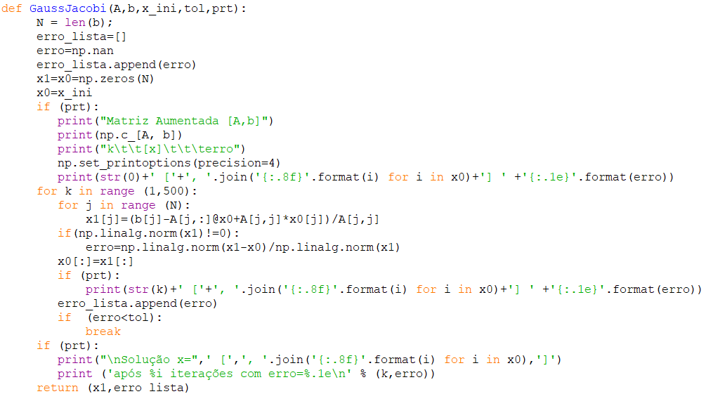
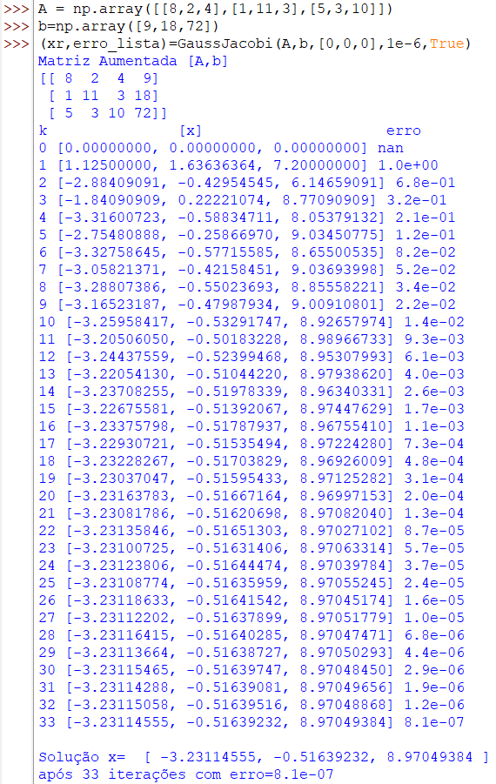
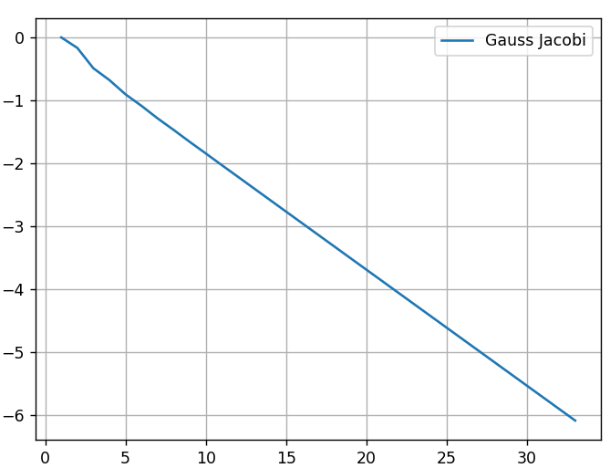
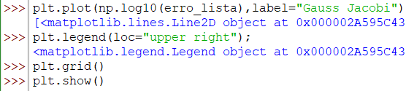
Algoritmo para o Método Iterativo de Gauss Jacobi
O log decimal do erro diminui linearmente a cada iteração

Slide 8


Métodos Iterativos
2) Gauss Seidel
Neste método, também consideramos que cada uma das linhas do nosso sistema de equações Ax=b é, na verdade, uma equação para a qual queremos encontrar a raiz.
Para o cálculo das raízes usamos exatamente o método do Ponto Fixo, aplicado a cada uma das linhas.
Como o método é iterativo, começamos com uma vetor solução inicial $x^{0}$ qualquer e calculamos a solução $x^{1}$, com a solução $x^{k}$ calculamos a solução $x^{k+1}$e assim iterativamente, parando quando o erro relativo entre soluções subsequentes for menor que uma certa tolerância.
Como no método de Gauss Jacobi, na iteração k+1, usamos todos os elemento da iteração k para calcular $x_{1}^{k+1}$. No entanto, para calcular $x_{2}^{k+1}$, usamos $x_{1}^{k+1}$ (que já foi calculado), e assim sucessivamente.
Isolando uma variável por linha temos:
$$\left[\begin{aligned}\begin{matrix}a_{11} & a_{12} & a_{13}\end{matrix}\begin{matrix} | & b_{1}\end{matrix} \\ \begin{matrix}a_{21} & a_{22} & a_{23}\end{matrix}\begin{matrix} | & b_{2}\end{matrix} \\ \begin{matrix}a_{31} & a_{32} & a_{33}\end{matrix}\begin{matrix} | & b_{3}\end{matrix}\end{aligned}\right] \begin{matrix}(I) \\ (II) \\ (III)\end{matrix}$$
$$\begin{aligned}x_{1}^{k+1}\begin{matrix} = & \frac{1}{a_{11}}(b_{1}−a_{12}x_{2 }^{k}−\end{matrix}a_{13}x_{3 }^{k}) \\ x_{2}^{k+1}\begin{matrix} = & \frac{1}{a_{22}}(b_{2}−a_{21}x_{1 }^{k+1}−\end{matrix}a_{23}x_{3 }^{k}) \\ x_{3}^{k+1}\begin{matrix} = & \frac{1}{a_{33}}(b_{3}−a_{31}x_{1 }^{k+1}−\end{matrix}a_{32}x_{2 }^{k+1})\end{aligned}$$
$$\begin{aligned}\begin{matrix}a_{11}x_{1} & +a_{12}x_{2 } & {+a}_{13}x_{3 }\end{matrix}\begin{matrix} = & b_{1}\end{matrix} \\ \begin{matrix}a_{21}x_{1} & +a_{22}x_{2 } & {+a}_{23}x_{3 }\end{matrix}\begin{matrix} = & b_{2}\end{matrix} \\ \begin{matrix}a_{31}x_{1} & {+a}_{32}x_{2 } & +a_{33}\end{matrix}\begin{matrix}x_{3 }= & b_{3}\end{matrix}\end{aligned}$$

Slide 9
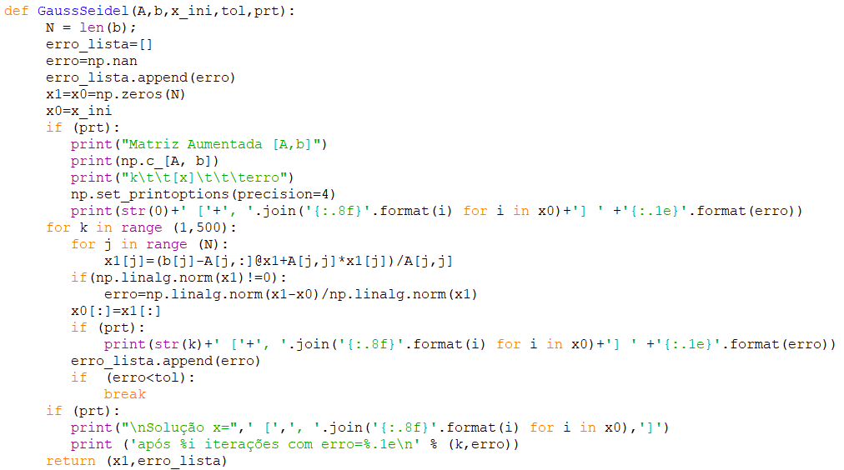


Algoritmo para o Método Iterativo de Gauss Seidel
$$\begin{aligned}x_{1}^{k+1}\begin{matrix} = & \frac{1}{a_{11}}(b_{1}−a_{12}x_{2 }^{k}−\end{matrix}a_{13}x_{3 }^{k}) \\ x_{2}^{k+1}\begin{matrix} = & \frac{1}{a_{22}}(b_{2}−a_{21}x_{1 }^{k+1}−\end{matrix}a_{23}x_{3 }^{k}) \\ x_{3}^{k+1}\begin{matrix} = & \frac{1}{a_{33}}(b_{3}−a_{31}x_{1 }^{k+1}−\end{matrix}a_{32}x_{2 }^{k+1})\end{aligned}$$
$$\begin{aligned}x_{1}^{k+1}\begin{matrix} = & \frac{1}{a_{11}}(b_{1}−a_{12}x_{2 }^{k}−\end{matrix}a_{13}x_{3 }^{k}) \\ x_{2}^{k+1}\begin{matrix} = & \frac{1}{a_{22}}(b_{2}−a_{21}x_{1 }^{k}−\end{matrix}a_{23}x_{3 }^{k}) \\ x_{3}^{k+1}\begin{matrix} = & \frac{1}{a_{33}}(b_{3}−a_{31}x_{1 }^{k}−\end{matrix}a_{32}x_{2 }^{k})\end{aligned}$$

Slide 10
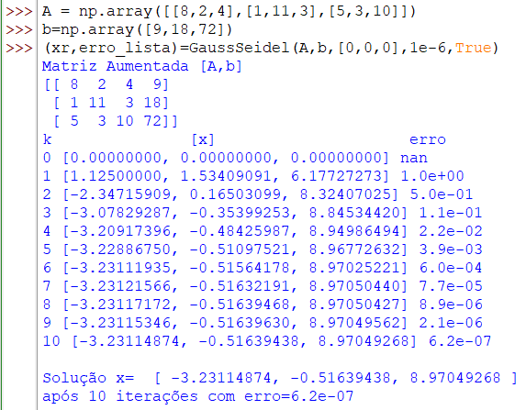
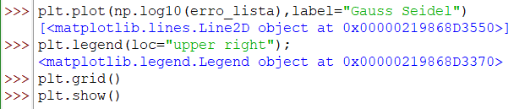
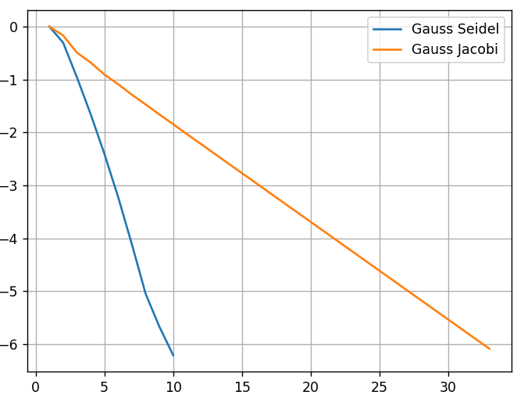
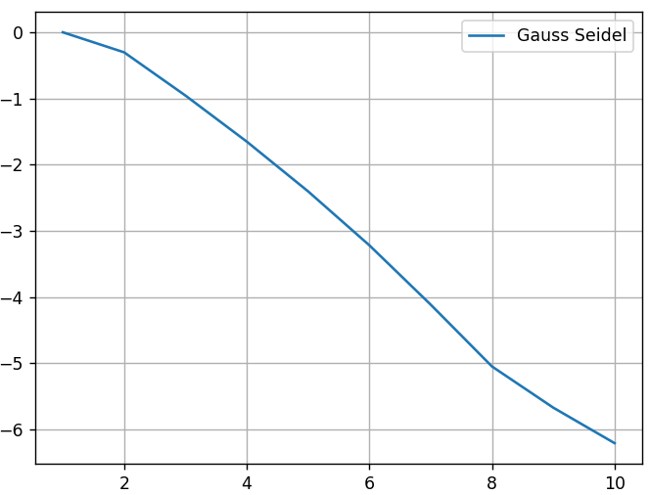
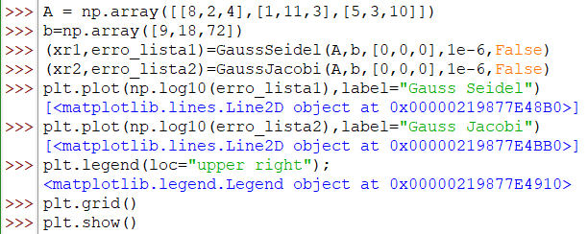
Algoritmo para o Método Iterativo de Gauss Seidel
O log decimal do erro em Gauss-Seidel também diminui linearmente a cada iteração, mas com um inclinação maior, isto é: muito mais rapidamente que com o método de Gauss-Jacobi.

Slide 11










Convergência de Gauss-Jacobi
Vamos definir a medida $α_{i}$para a linha i:
$$\left[\begin{aligned}\begin{matrix}a_{11} & a_{12} & a_{13}\end{matrix}\begin{matrix} | & b_{1}\end{matrix} \\ \begin{matrix}a_{21} & a_{22} & a_{23}\end{matrix}\begin{matrix} | & b_{2}\end{matrix} \\ \begin{matrix}a_{31} & a_{32} & a_{33}\end{matrix}\begin{matrix} | & b_{3}\end{matrix}\end{aligned}\right] \begin{matrix}(I) \\ (II) \\ (III)\end{matrix}$$
$$α_{i}=\sum_{\begin{aligned}j=1 \\ j≠i\end{aligned}}^{N}{\frac{\left|a_{ij}\right|}{a_{jj}}}$$
O algoritmo de Gauss-Jacobi irá convergir se:
$$\max\left(α_{k}\right)<1$$
Convergência de Gauss-Seidel
Vamos definir a medida $β_{i}$para a linha i:
$$β_{1}=\sum_{j=2}^{N}{\frac{\left|a_{1j}\right|}{a_{1j}}}$$
$$β_{i}=\sum_{j=1}^{i−1}{\frac{β_{i−1}\left|a_{1j}\right|}{a_{1j}}}+\sum_{j=i+1}^{N}{\frac{\left|a_{1j}\right|}{a_{1j}}}$$
O algoritmo de Gauss-Seidel i irá convergir se:
$$\max\left(β_{k}\right)<1$$
$$β_{N}=\sum_{j=1}^{N−1}{\frac{β_{i−1}\left|a_{1j}\right|}{a_{1j}}}$$
Notar que se $\max\left(β_{k}\right)<1$ então $\max\left(α_{k}\right)<1$ , isto é:
Se Gauss_Seidel converge, então Gausss_Jacobi converge
A recíproca não é necessariamente verdadeira.

Slide 12
Comparação Métodos Diretos e Métodos Iterativos
O métodos diretos sempre convergem, desde que a Matriz Característica do Sistema A não tenha determinante nulo.
Os métodos iterativos dependem de um critério de convergência.
Os métodos diretos usam todos os elementos da matriz para fazer os cálculos, de modo que os elementos nulos podem ser modificados durante os cálculos, o que é um problema com matrizes esparsas.
No caso de matrizes esparsas os métodos iterativos são vantajosos, pois não modificam e pode não levar em conta os elementos nulos de uma matriz esparsa.

